Slide 1
観光客を世界の言葉で案内
案内ロボット

Slide 2
ロボットが案内に使う情報
①マップの情報
②イベントの情報
③天気の情報
など

Slide 3
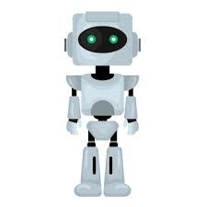
案内ロボットで道を案内
案内ロボットは、場所や天気の情報情報を活かして、
観光に来た人に道案内をしてくれます。
観光客に合わせた言葉で道案内をするので、
観光客に分かりやすい案内をしてくれます。
イベントの時間や、後の天気も教えてくれるので、
いつ行けば良いかなどもしれます。

Slide 4
案内ロボットで観光が豊かに
案内ロボットがあることによって、スマホのアプリや案内板より場所をす観光客が分かりやすい案内をしてくれます。
他にも、天気の情報やイベントなどの情報も知ることができるので、観光に来た人たちも快適に観光を楽しめる。

